Slide 1


الفصل الدراسي الأول
الوحدة الأولى- الدرس الرابع
اسم الدرس / التناصح في الإسلام
الكتاب المدرسي من 42 - 49

Slide 2

التناصح في
الإسلام

Slide 3


Slide 4
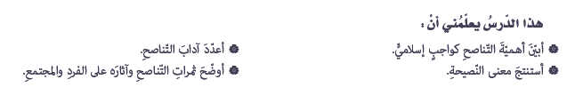
التناصح في الإسلام
نواتج التعلم المٌتوقعة بإذن الله تعالى
اللَّهُمُّ اِنْكِ أَعَطِيَّتَنَا الإسلام مِنْ غَيْرَ ان نُسَالَكَ - فَلَا تُحَرِّمُنَا الْجِنَّةَ وَنَحْنُ نُسَالَكَ

Slide 5

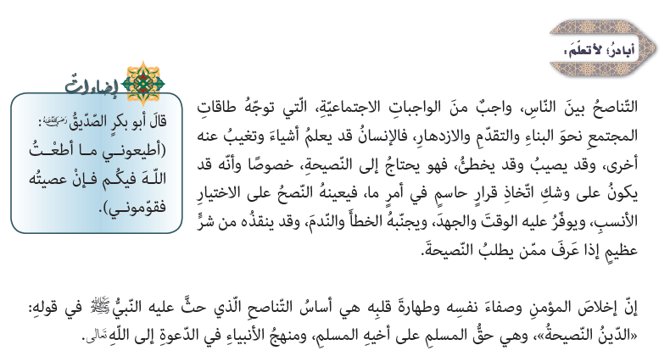
التهيــئة

Slide 6
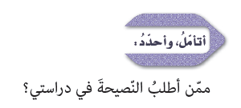
، من المعلمين ،
من الطلاب المتفوقين الأكبر مني سناً، الوالدين ، الأقارب، الجهات المختصة

Slide 7

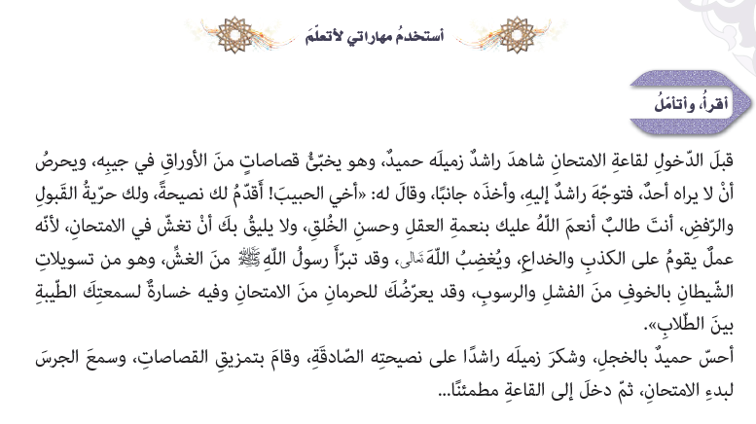

Slide 8
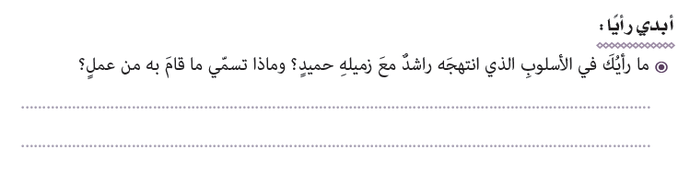
أسلوب صحيح وحسن وفيه حكمة
يسمى التناصح،

Slide 9
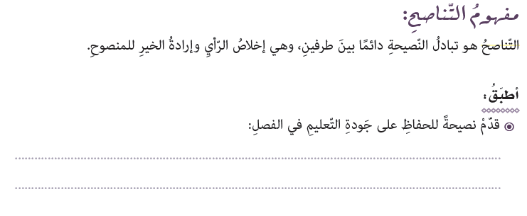
الانصات الجيد للمعلم والحوار والمناقشة
المحافظة على وسائل التعلم في الصف

Slide 10
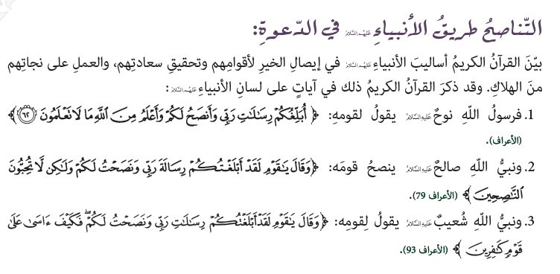

Slide 11

تبليغ رسالة ربهم
توحيد الله وترك عبادة غير الله
جلب الخير والسلامة للجميع، تجنب الخطأ، الوصول للأحسن.

Slide 12
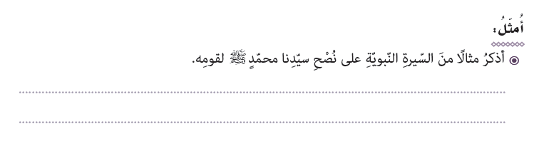
دعاهم لعبادة الله وترك عبادة الأصنام
2 – عدم الغضب
3- كثرة السجود

Slide 13
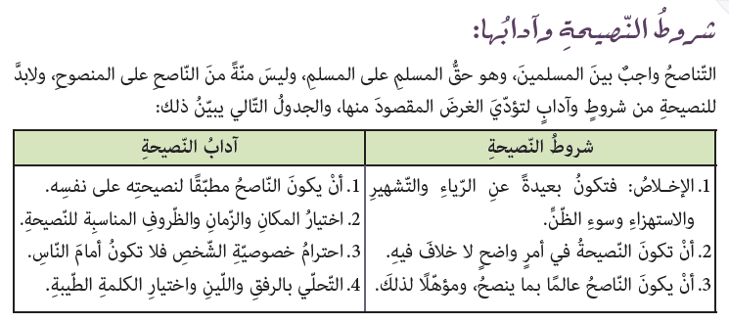

Slide 14
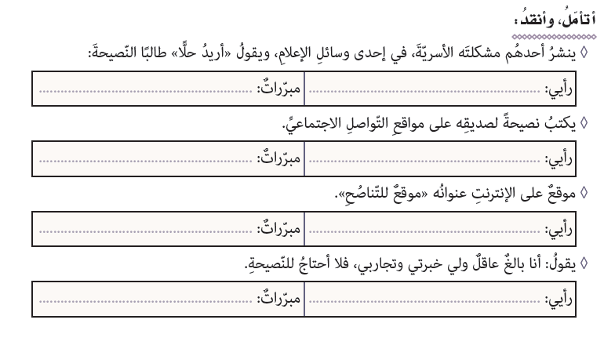
لأنه يفضح نفسه
لا أوافق
لم يحترم خصوصية المنصوح
لا أوافق
مكان غير مناسب للنصيحة
لاأوافق
يعتبر غرور، وقد يخطئ من هو أكثر منه خبرة
لا أوافق

Slide 15
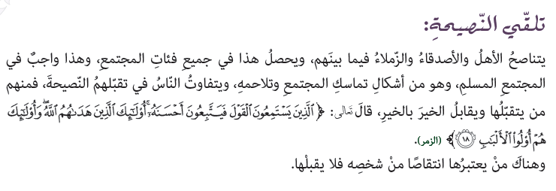
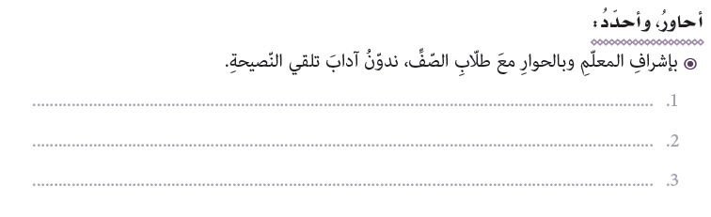
الرد اللطيف
الاستماع الجيد
الحوار الهادئ
شكر الناصح
الدعاء بالخير للآخر

Slide 16
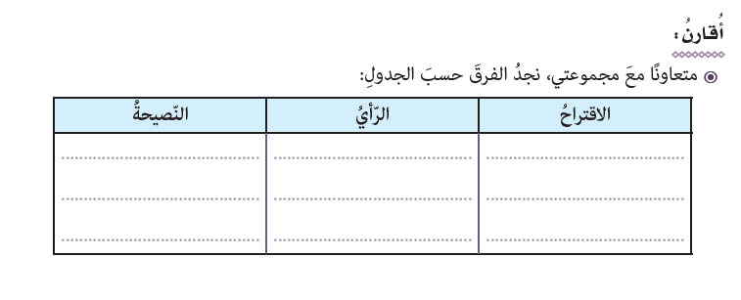
تقديم الاختيار الصحيح والأمثل لطالبها وتكون عند الطلب، وفيها إرادة الخير لطالبها، وفيها الثقة بالناصح.
فكرة يعتقد صاحبها أنها الحل الأمثل ويكون في أمر عام أو خاص
وجهة نظر تخضع للخطأ والصواب والقبول والرد

Slide 17
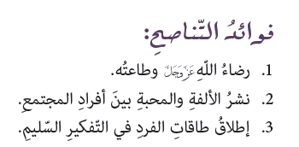
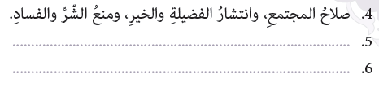
تقدم وتطور الحياة
تحقيق السعادة للمجتمع

Slide 18

تصحيح الأخطاء
تحمل المسؤولية
الاستقامة والنجاح

Slide 19
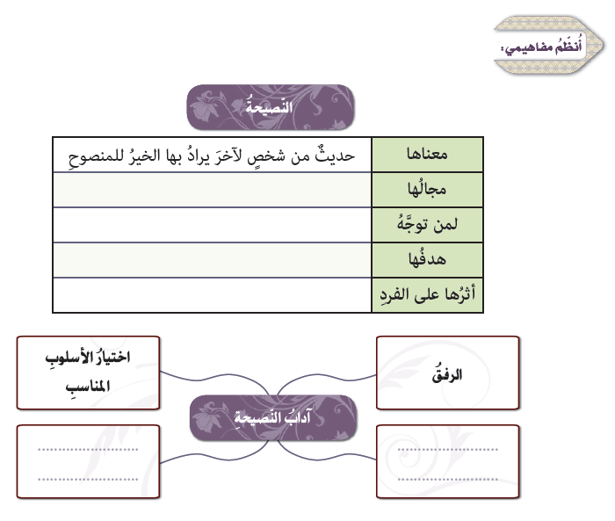
كل ما فيه خير في الدين والدنيا
لله ولكتابه ولرسوله ولأئمة المسلمين وعامتهم
إرادة الخير للمنصوح
رضا الله والاستقامة والصلاح
احترام الخصوصية
أن تكون سراً

Slide 20


Slide 21
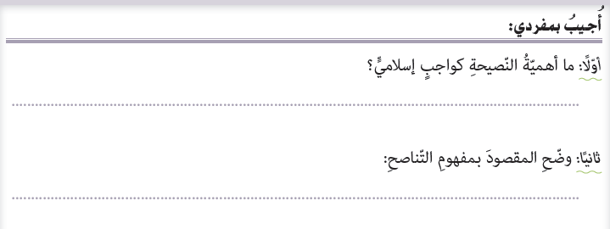
توجه طاقات المجتمع نحو البناء والتقدم وتنشر المحبة والألفة
إخلاص الرأي وإرادة الخير للمنصوح

Slide 22
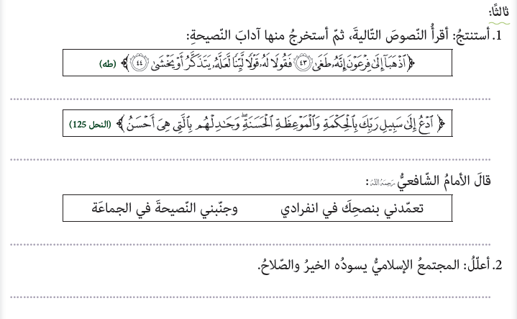
القول اللين
الحكمة والأسلوب الحسن
أن تكون سراً
لأنه مجتمع يقوم على مبدا التناصح

Slide 23
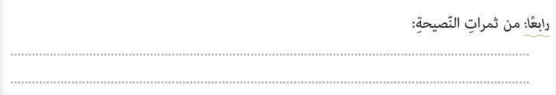
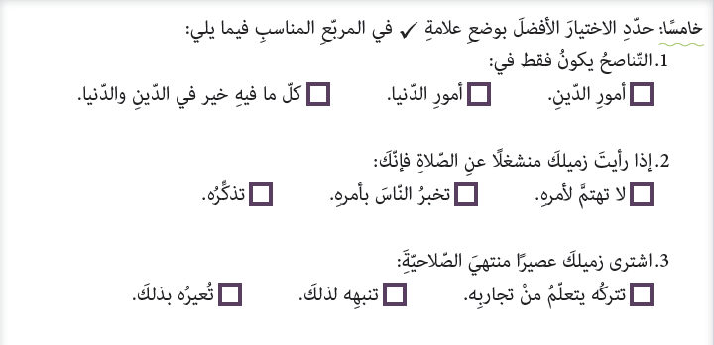
رضا الله
صلاح المجتمع

Slide 24
